Slide 1


Управління ефективністю та системи мотивації в економіці знань
Трансформація підходів до оцінювання та мотивації персоналу в умовах сучасного бізнес-середовища

Slide 2
Еволюція управління ефективністю
Традиційний підхід
Сучасний підхід
Щорічна атестація
Постійний зворотний зв'язок
Фокус на оцінці минулого
Орієнтація на розвиток
Формальні процедури
Гнучкі методології
Одностороння комунікація
Діалог та партнерство
Акцент на слабких сторонах
Розвиток сильних сторон
Перехід від контролю до розвитку відображає зміну парадигми в управлінні персоналом, особливо актуальну для працівників знань.

Slide 3
Обмеження традиційної щорічної атестації
Запізнілий зворотний зв'язок
Демотивація персоналу
Оцінка подій річної давності втрачає актуальність і можливість для своєчасної корекції поведінки та результатів.
Фокус на помилках та недоліках призводить до зниження впевненості співробітників та бажання розвиватися.
Бюрократизація процесу
Відсутність гнучкості
Надмірна формалізація перетворює атестацію на рутинну процедуру без реальної цінності для розвитку.
Жорсткий річний цикл не враховує динаміку бізнес-середовища та швидкість змін в економіці знань.

Slide 4

Методологія ЦКР: Цілі та Ключові Результати
Objectives and Key Results (OKR) — це система управління ефективністю, що забезпечує узгодження цілей організації з індивідуальними завданнями через чіткі, вимірювані результати.
01
02
Встановлення амбітних цілей
Формулювання ключових результатів
Визначення якісних, надихаючих цілей на рівні компанії, команди та особистості
Визначення 3-5 конкретних, вимірюваних показників досягнення кожної цілі
03
04
Регулярний моніторинг
Ретроспективний аналіз
Щотижневий або щомісячний перегляд прогресу та коригування дій
Оцінка досягнень та навчання на основі результатів циклу

Slide 5

Переваги впровадження ЦКР
Прозорість
Амбітність
Всі співробітники бачать цілі компанії та розуміють свій внесок у спільний успіх
Стимулювання до досягнення надзвичайних результатів через "stretch goals"
Узгодженість
Гнучкість
Синхронізація зусиль усіх рівнів організації навколо стратегічних пріоритетів
Можливість швидко адаптуватися до змін через короткі цикли планування

Slide 6

Концепція ДЗВ: Діалоги, Зворотний зв'язок, Визнання
Сучасна модель управління ефективністю, що замінює традиційні процедури оцінювання на постійну взаємодію між керівником та співробітником. ДЗВ базується на трьох ключових елементах, які формують культуру довіри та розвитку.
Діалоги
Зворотний зв'язок
Регулярні структуровані розмови про цілі, прогрес, кар'єрний розвиток
Своєчасні, конструктивні коментарі щодо роботи в реальному часі
Визнання
Регулярне відзначення досягнень та внеску співробітників

Slide 7





Культура постійного зворотного зв'язку
Зворотний зв'язок у реальному часі
Регулярні 1-на-1 зустрічі
Оцінка колег
План розвитку
Самооцінка
Постійний діалог замінює формальні щорічні перевірки, створюючи середовище безперервного навчання та покращення. Ця культура особливо критична для працівників знань, які потребують швидкої адаптації та розвитку компетенцій.

Slide 8





Оцінка 360 градусів
Комплексний метод оцінювання, що збирає зворотний зв'язок від усіх ключових стейкхолдерів навколо співробітника. Цей підхід забезпечує багатовимірний погляд на ефективність та поведінку працівника.
Колеги
Керівник
Командна робота та співпраця
Оцінка результатів та відповідності цілям
Підлеглі
Лідерські якості та управління
Самооцінка
Усвідомлення власних сильних та слабких сторін
Клієнти
Якість обслуговування та результати

Slide 9

Фокус на сильних сторонах
Сучасний підхід до управління ефективністю зміщує акцент з виправлення недоліків на максимізацію природних талантів та сильних сторін співробітників.
Принципи підходу:
Ідентифікація унікальних талантів кожного працівника
Розвиток ролей, що використовують сильні сторони
Компенсація слабкостей через командну співпрацю
Створення середовища для реалізації потенціалу
Дослідження показують, що організації, які фокусуються на сильних сторонах, демонструють на 12% вищу продуктивність та залученість персоналу.

Slide 10
Теорія самодетермінації
Автономія
Компетентність
Причетність
Потреба в самостійності, контролі над власною роботою та можливості приймати рішення
Прагнення до майстерності, розвитку навичок та досягнення результатів
Відчуття зв'язку з іншими, належності до спільноти та значущості свого внеску
Складні, але досяжні завдання
Гнучкий графік роботи
Можливості навчання
Командна робота
Вибір методів виконання завдань
Визнання експертизи
Сильна організаційна культура
Участь у прийнятті рішень
Соціальна місія компанії
Теорія самодетермінації (Self-Determination Theory) Деці та Райана є фундаментальною для розуміння мотивації працівників знань, оскільки визначає три базові психологічні потреби людини.

Slide 11



Застосування теорії самодетермінації для працівників знань
Природа роботи
Внутрішня мотивація
Довгострокова ефективність
Працівники знань мають високу потребу в інтелектуальній автономії та самореалізації через складні завдання
Зовнішні стимули менш ефективні, ніж задоволення від самої роботи та її змістовності
Задоволення базових потреб призводить до сталої високої продуктивності та інноваційності
Організації, які створюють умови для реалізації трьох базових потреб, отримують більш залучених та продуктивних співробітників, особливо в секторах економіки знань.

Slide 12

Система сукупної винагороди
Інтегрований підхід до винагороди співробітників, що поєднує всі форми компенсації та переваг, які працівник отримує від організації. Ця система виходить за межі традиційної зарплати, створюючи комплексну цінність пропозицію.
Матеріальні компоненти
Нематеріальні компоненти
Базова заробітна плата (грейди)
Змінна частина (бонуси, премії)
Визнання та репутація
Довгострокові стимули (опціони)
Гнучкість роботи
Соціальний пакет (страхування, пенсія)
Можливості розвитку
Корпоративна культура

Slide 13
Матеріальні стимули: система грейдів
Junior рівень
Початкові позиції, базові компетенції
Middle рівень
Досвідчені фахівці, самостійна робота
Senior рівень
Експерти, менторство, складні проєкти
Lead рівень
Технічне лідерство, стратегічні рішення
Principal рівень
Вплив на напрямок розвитку компанії
Система грейдів забезпечує прозорість кар'єрного зростання та справедливу диференціацію оплати праці залежно від рівня відповідальності, компетенцій та впливу на результати організації.

Slide 14
Системи бонусів та змінної винагороди
1
2
Індивідуальні бонуси
Командні бонуси
Винагорода за особисті досягнення та виконання KPI. Зазвичай становить 10-30% від базової зарплати.
Стимулювання досягнення колективних цілей проєкту або підрозділу, що посилює співпрацю.
3
4
Корпоративні бонуси
Spot-бонуси
Участь у фінансових результатах компанії через profit-sharing або бонуси за досягнення загальних цілей.
Миттєве визнання винятковий зусиль або результатів через разові грошові винагороди.

Slide 15

Нематеріальна мотивація: визнання
Визнання внеску співробітників є потужним інструментом мотивації, особливо для працівників знань, які цінують професійну репутацію та повагу колег.
Публічне визнання
Відзначення досягнень на зборах команди, в корпоративних каналах комунікації
Програми нагород
Employee of the Month, Hall of Fame, галузеві премії та відзначення
Peer-to-peer визнання
Системи, де колеги можуть відзначати один одного за допомогу та співпрацю
Розширення відповідальності
Доручення важливих проєктів як форма довіри та визнання компетентності

Slide 16
Гнучкість як елемент мотивації
Гібридна та віддалена робота
Гнучкий графік
Можливість працювати з будь-якої локації, що підвищує автономію та баланс між роботою та особистим життям.
Свобода у виборі робочих годин дозволяє адаптувати роботу до індивідуальних потреб та пікової продуктивності.
Додаткова відпустка
Вибір проєктів
Необмежені або розширені відпустки, sabbatical для перезавантаження та особистих проєктів.
Можливість впливати на завдання, над якими працює співробітник, підвищує залученість та мотивацію.

Slide 17
Розвиток як ключовий мотиватор
Навчальні програми
Ротація
Доступ до курсів, сертифікацій, конференцій за рахунок компанії
Горизонтальні переміщення для отримання різноманітного досвіду
1
2
3
4
Менторство
Кар'єрні траєкторії
Системи внутрішнього менторства та коучингу для прискорення розвитку
Чіткі шляхи професійного зростання: експертні та управлінські
Для працівників знань можливості професійного розвитку часто є більш значущим фактором вибору роботодавця, ніж розмір компенсації. Інвестиції в розвиток персоналу повертаються через вищу продуктивність та лояльність.

Slide 18

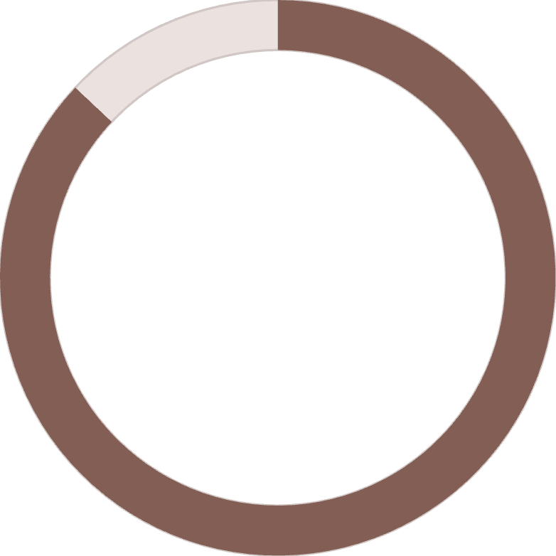
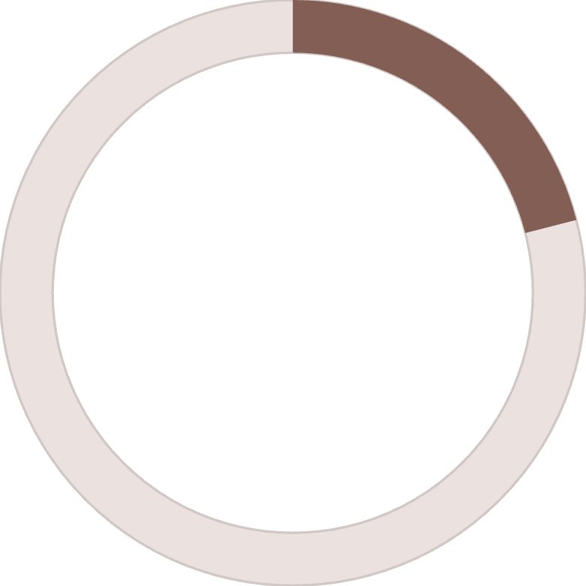
Залученість персоналу
Залученість — це емоційна прихильність співробітника до організації, що виражається у бажанні докладати додаткових зусиль для досягнення цілей компанії. Це ключовий показник ефективності системи мотивації.
3.5x
87%
21%
Вища продуктивність
Менша плинність
Вища прибутковість
Залучені співробітники у 3,5 рази продуктивніші за незалучених
Високозалучені команди мають на 87% нижчу плинність персоналу
Компанії з високою залученістю демонструють на 21% вищу рентабельність

Slide 19
Індекс eNPS: вимірювання залученості
Employee Net Promoter Score (eNPS) — простий та ефективний метод вимірювання лояльності та залученості співробітників, адаптований з класичної метрики NPS.
72%
Відмінний eNPS
Ключове питання:
Світові лідери (Google, Apple)
"За шкалою від 0 до 10, наскільки ймовірно, що ви порекомендуєте нашу компанію як місце роботи?"
45%
Класифікація відповідей:
Хороший eNPS
9-10: Промоутери (лояльні, залучені)
Успішні компанії
7-8: Пасивні (задоволені, але не активні)
0-6: Детрактори (незадоволені, ризик відтоку)
15%
Формула: eNPS = % Промоутерів - % Детракторів
Середній eNPS
Типовий показник ринку
-10%
Низький eNPS
Критичні проблеми

Slide 20






Інтеграція системи управління ефективністю та мотивації
ЦКР
ДЗВ
Чіткі цілі
Постійний зв'язок
Залученість
Сильні сторони
Вимірювання через eNPS
Фокус на талантах
Сукупна винагорода
Самодетермінація
Комплексний підхід
Внутрішня мотивація
Успішна система управління ефективністю в економіці знань інтегрує всі компоненти в єдину екосистему, де постійний зворотний зв'язок, розвиток сильних сторін та задоволення внутрішніх потреб співробітників створюють основу для високої продуктивності, інновацій та утримання талантів. Це не окремі інструменти, а взаємопов'язана система, що адаптується до динаміки сучасного бізнес-середовища.

